Slide 1
Estructurando una primera versión de una introducción
Por: Prof. Fulvio Lizano Madriz

Slide 2
Posible estructura general
En una introducción hay elementos contextuales que enmarcan “sobre que trata” la investigación que se va a presentar.
Una introducción podría contener 5 grandes elementos (“podrían”, es decir, no siempre es así):
DEFINICIONES
GENERALIDADES DEL TEMA
PROBLEMÁTICA
PREGUNTA DE INVESTIGACIÓN / OBJETIVO
ESTRUCTURA DEL REPORTE

Slide 3
Posible estructura general
Algunas preguntas orientadoras podrían ayudar a conformar algunas de estas partes de la introducción (podrían ser más preguntas orientadoras):
DEFINICIONES
¿De qué se trata el tema?
¿Quién(nes) está(n) involucrado(os)?
¿Cuándo se hace?
GENERALIDADES DEL TEMA
¿Cómo inició?
¿Cómo ha evolucionado?
¿Cuál es el futuro?
PROBLEMÁTICA
¿Cuál es la problemática general?
¿Cuáles son los problemas específicos?
¿Características de un problema en particular?

Slide 4
Ejemplos (primero: definamos algunos códigos)
DEFINICIONES (D)
¿De qué se trata el tema? (DT)
¿Quién(nes) está(n) involucrado(os)? (DI)
¿Cuándo se hace? (DC)
GENERALIDADES DEL TEMA (G)
¿Cómo inició? (GI)
¿Cómo ha evolucionado? (GE)
¿Cuál es el futuro? (GF)
PROBLEMÁTICA (P)
¿Cuál es la problemática general? (PG)
¿Cuáles son los problemas específicos? (PE)
¿Características de un problema en particular? (PP)
PREGUNTA DE INVESTIGACIÓN / OBJETIVO (PI)
ESTRUCTURA DEL REPORTE (ER)

Slide 5
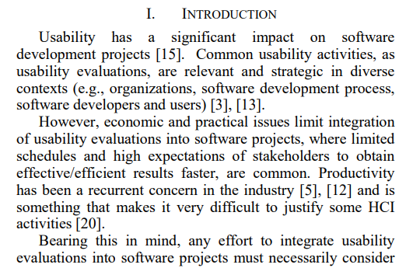
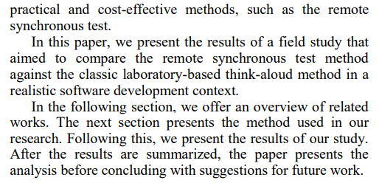
(D) (DT) (DI) (DC) (G) (GI) (GE) (GF) (P) (PG) (PE) (PP) (PI) (ER)
Lizano, F., & Stage, J. (2014). Usability evaluations for everybody, everywhere: A field study on remote synchronous testing in realistic development contexts. In Proceedings of the 8th International Conference on Digital Society (pp. 74-79).

Slide 6
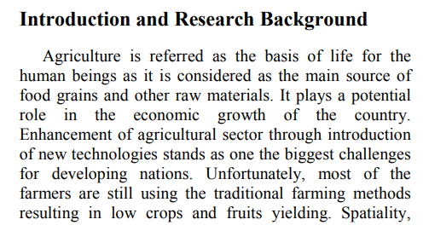
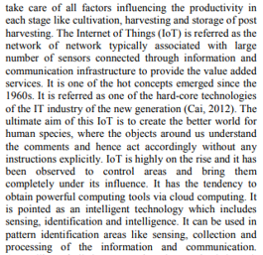
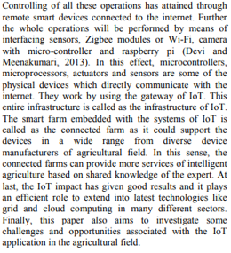
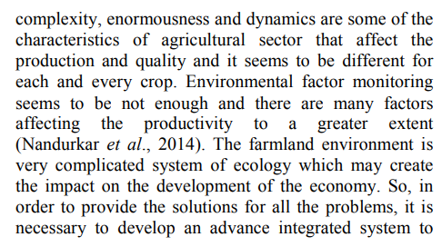
(D) (DT) (DI) (DC) (G) (GI) (GE) (GF) (P) (PG) (PE) (PP) (PI) (ER)
Khan, S. F., & Ismail, M. Y. (2018). An Investigation into the Challenges and Opportunities Associated with the Application of Internet of Things (IoT) in the Agricultural Sector-A Review. J. Comput. Sci., 14(2), 132-143.

Slide 7
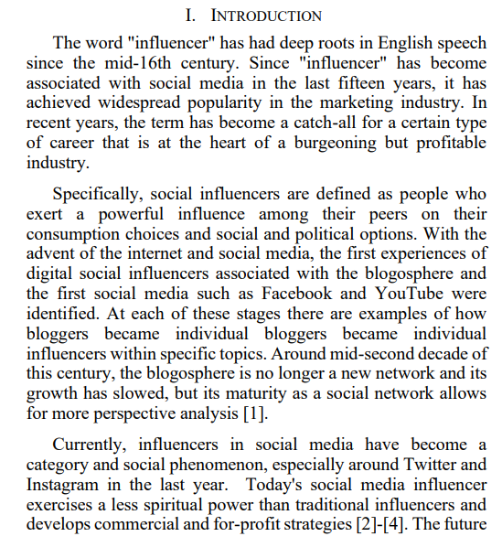
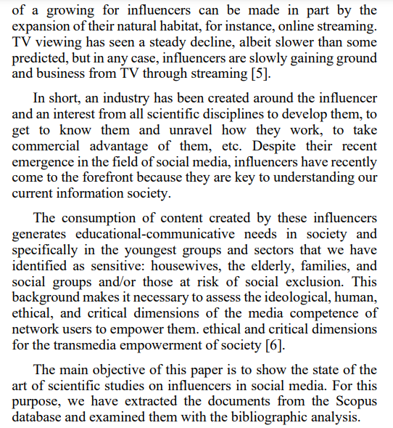
(D) (DT) (DI) (DC) (G) (GI) (GE) (GF) (P) (PG) (PE) (PP) (PI) (ER)
Fernández-Prados, J. S., Lozano-Díaz, A., Bernal-Bravo, C., & Muyor-Rodríguez, J. (2021, March). Influencers and social media: State of the art and bibliometric analysis. In 2021 9th international conference on information and education technology (ICIET) (pp. 456-460). IEEE.

